Slide 1



Staats- und wehrpolitische Bildung im Bundesheer
Stundenbild 3
Demokratie und Staat
Version 1
Mag. Dr. Philipp JERNEJ
Im Auftrag der Landesverteidigungsakademie
Zentrum für Menschenorientierte Führung und Wehrpolitik

Slide 2





Inhalt
Grundprinzipien
Staatsgewalt
Legislative
Judikative
Exekutive
Stundenbild 3 | Demokratie und Staat

Slide 3
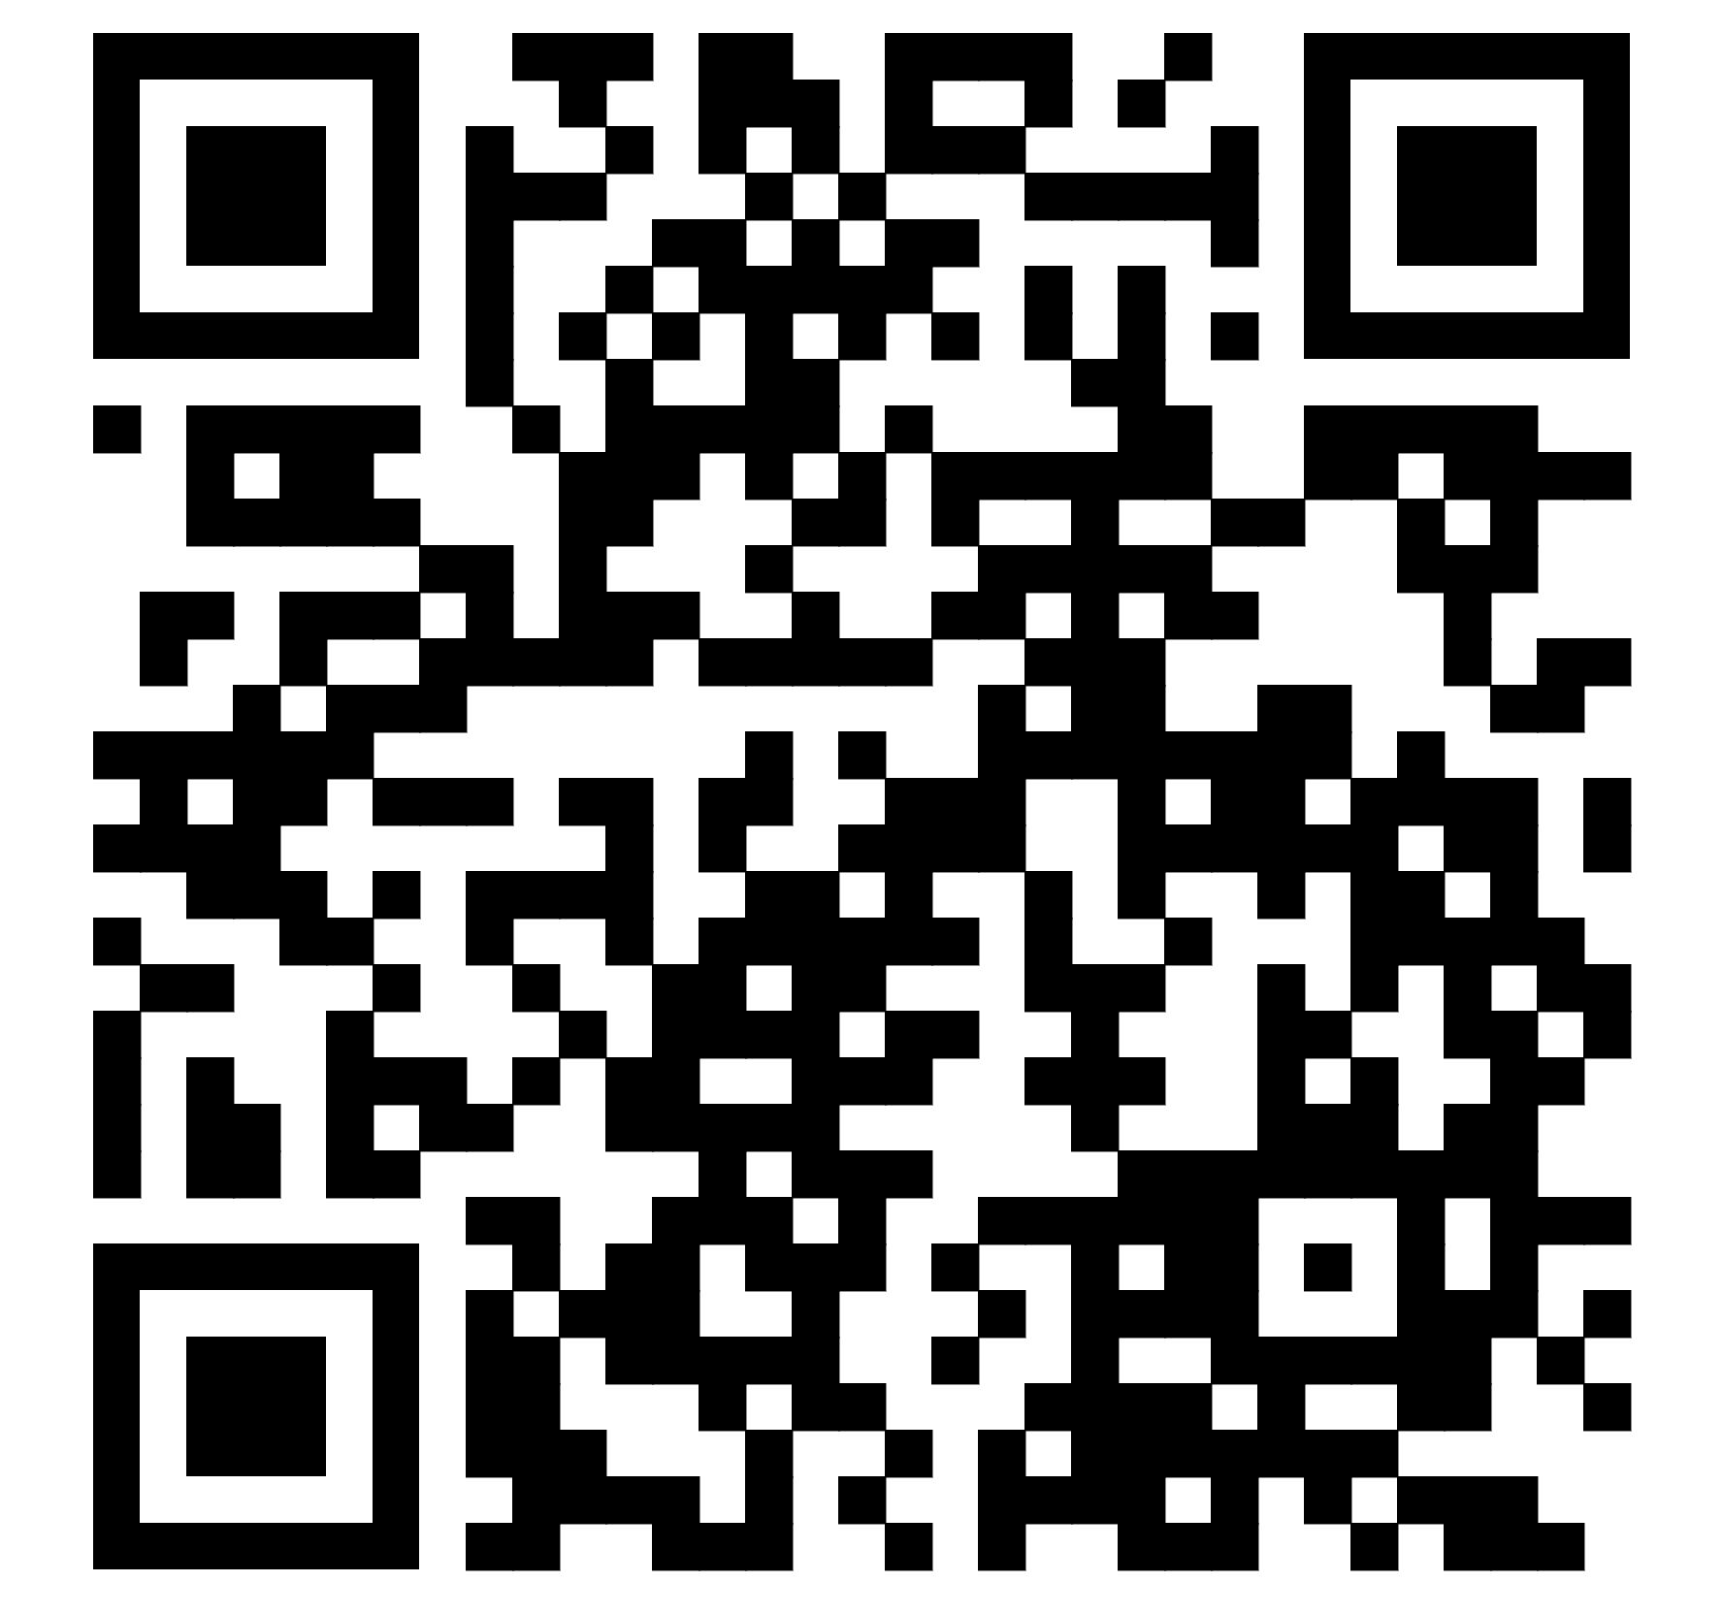
In der Angelobungsformel der Soldaten sind auch Grundprinzipien der Demokratie enthalten:
https://www.youtube.com/watch?v=Q2GYN8LxMSM
Stundenbild 3 | Demokratie und Staat

Slide 4
„Ich gelobe, mein Vaterland, die Republik Österreich, und sein Volk zu schützen und mit der Waffe zu verteidigen. Ich gelobe, den Gesetzen und den gesetzmäßigen Behörden Treue und Gehorsam zu leisten, alle Befehle meiner Vorgesetzten pünktlich und genau zu befolgen und mit allen meinen Kräften der Republik Österreich und dem österreichischen Volke zu dienen.“
(§ 41. Abs. 7 WG 2001)
Stundenbild 3 | Demokratie und Staat

Slide 5
„Ich schwöre Dir, Adolf Hitler, als Führer und Kanzler des Deutschen Reiches, Treue und Tapferkeit.
Wir geloben Dir und den von Dir bestimmten Vorgesetzten Gehorsam bis in den Tod!
So wahr mir Gott helfe!“
(Eidesfomel der Waffen-SS)
Stundenbild 3 | Demokratie und Staat

Slide 6
„Ich schwöre bei Gott diesen heiligen Eid, dass ich, dem Führer und Kanzler des Deutschen Reiches, Adolf Hitler, dem Obersten Befehlshaber der Wehrmacht, unbedingten Gehorsam leisten und als tapferer Soldat bereit sein will, jederzeit für diesen Eid mein Leben einzusetzen.“
(Eidesfomel der Wehrmacht, 1935)
Stundenbild 3 | Demokratie und Staat

Slide 7
Fragen:
Was unterscheidet die Eidesformeln?
Was verlangt der jeweilige Eid vom Soldaten?
Legitimiert der Eid Kriegsverbrechen?
Stundenbild 3 | Demokratie und Staat

Slide 8
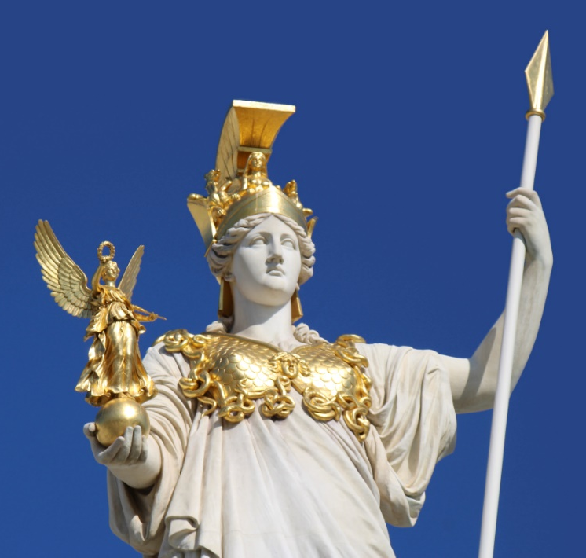
Grundprinzipien
Das Demokratische Prinzip
Das Prinzip der Gewaltentrennung
Das Rechtsstaatliche Prinzip
Das Republikanische Prinzip
Das Bundesstaatliche Prinzip
Das Liberale Prinzip
Stundenbild 3 | Demokratie und Staat

Slide 9





Staatsgewalt
Stundenbild 3 | Demokratie und Staat
Notes:
Gewaltentrennung

Slide 10
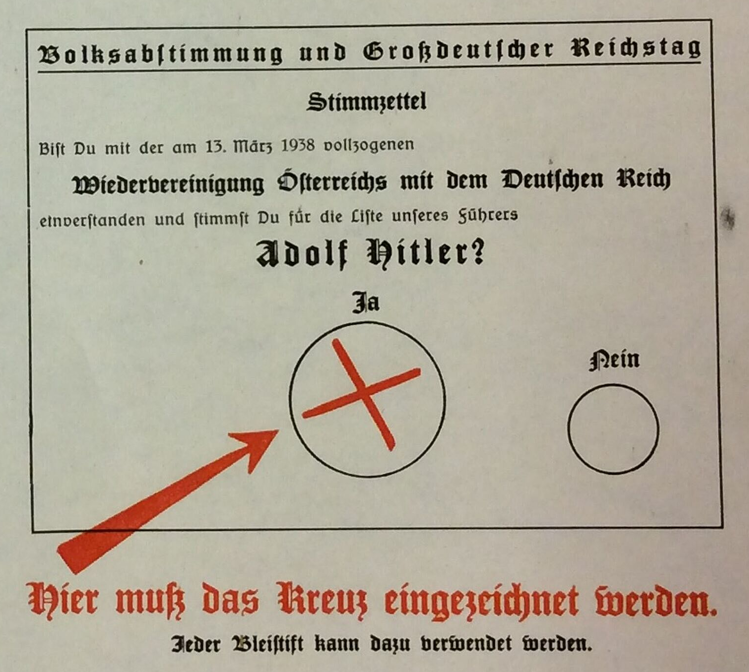
Staatsgewalt
Das österreichische Wahlrecht
Jeder Österreicher/in
  16. Lebensjahr aktiv
  18. Lebensjahr passiv
Gleich (1 Stimme)
Unmittelbar (keine Wahlmänner)
Persönlich (kein Bote)
Frei
Geheim
Verhältniswahl
Stundenbild 3 | Demokratie und Staat
Foto: Anleitung zur Volksabstimmung 1938, Gregor Kremser

Slide 11
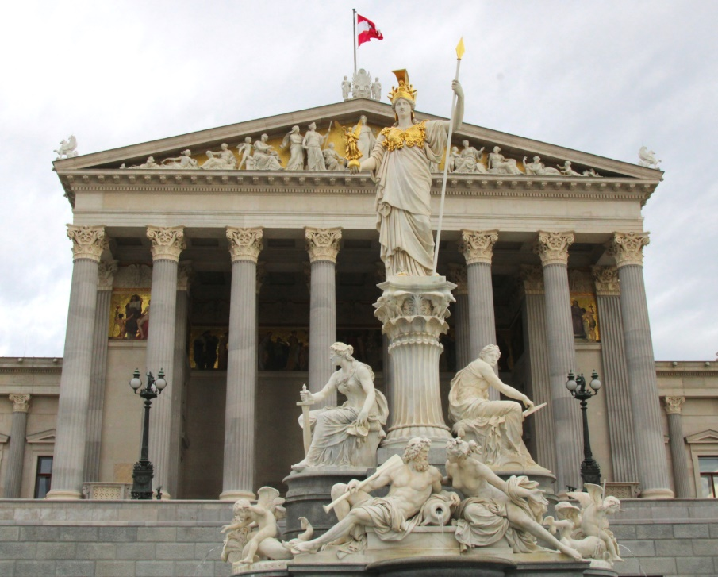
Staatsgewalt
Die Initiativen zur Gesetzgebung
Regierungsvorlage
(Bundesregierung)
Initiativantrag
(Nationalrat)
Bundesrat
(mind. 1/3)
Volksbegehren
(100.000 Stimmen)
Stundenbild 3 | Demokratie und Staat
Foto: Parlamentsgebäude, Philipp Jernej

Slide 12
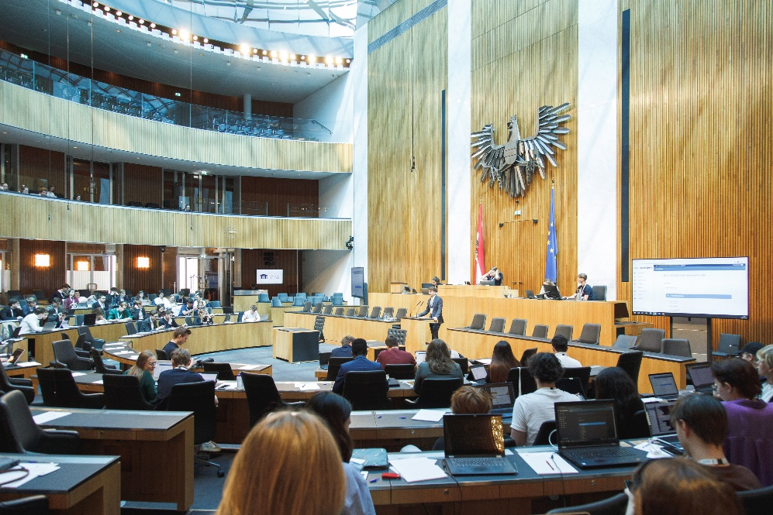
Legislative
Der Nationalrat
183 Abgeordnete
  Freies Mandat
  Immunität
Legislaturperiode 5 Jahre
Sitzungen öffentlich
Gesetze
Stundenbild 3 | Demokratie und Staat
Foto: Copyright Parlamentsdirektion/Arman Rastegar

Slide 13
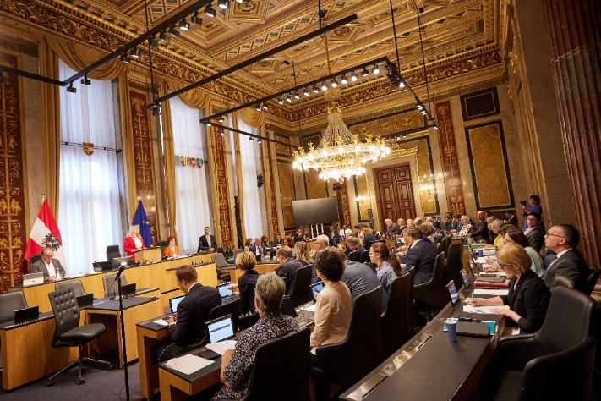
Legislative
Der Bundesrat
Teilerneuerung nach jeder Landtagswahl
derzeit 60 Mitglieder (2023): größtes Bundesland 12 BR, mind. 3 BR
Aufschiebendes Veto bei NR-Gesetzgebung = Beharrungsbeschluss
Stundenbild 3 | Demokratie und Staat
Foto: Copyright Parlamentsdirektion/Thomas Topf

Slide 14
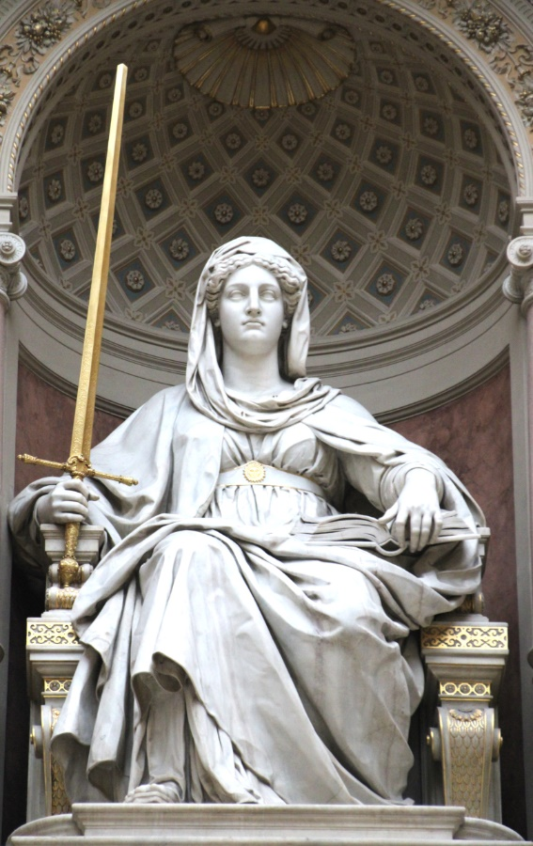
Judikative
Die österreichische Gerichtsbarkeit
Alle Gerichtsbarkeit geht vom Bund aus
Von der Verwaltung in allen Bereichen getrennt
In Friedenszeiten keine Militärgerichtsbarkeit
Verwaltungsgerichtshof – Beschwerden
Verfassungsgerichtshof prüft Gesetze
auf Verfassungsmäßigkeit
Stundenbild 3 | Demokratie und Staat

Slide 15
Judikative
Volksgruppen- und Minderheitenrechte
„Die Republik bekennt sich zu ihrer gewachsenen sprachlichen und kulturellen Vielfalt, die in den autochthonen Volksgruppen zum Ausdruck kommt.
Sprache und Kultur, Bestand und Erhaltung dieser Volksgruppen sind zu achten, zu sichern und zu fördern.“
(Art. 8, B-VG vom 28.8.2018 – BGBl Nr. 22/2018)
Stundenbild 3 | Demokratie und Staat

Slide 16

Exekutive
Die vollziehende Gewalt
Bundespräsident/in
Bundesregierung
Bundesminister/in
Landesregierungen
Bezirksbehörden
Gemeindeverwaltungen
Schulverwaltungsbehörden
Bundespolizei
Bundesheer
Stundenbild 3 | Demokratie und Staat

Slide 17




Exekutive
Migration und Flucht
„Niemand flieht freiwillig.“
Stundenbild 3 | Demokratie und Staat

Slide 18

Fragen
Stundenbild 3 | Demokratie und Staat

Slide 19
Fragen!
Was zeichnet eine Demokratie gegenüber einer Diktatur aus?
Welchen Schutz genießen Volksgruppen und Minderheiten in Österreich?
Welchen Zusammenhang gibt es zwischen den Grundprinzipien und Migration?
Stundenbild 3 | Demokratie und Staat

